Slide 1
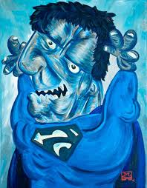
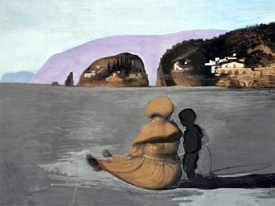
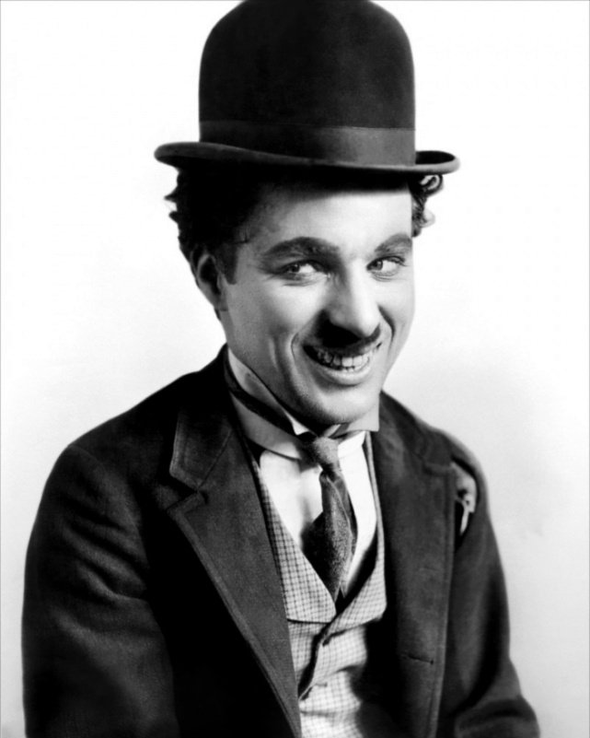
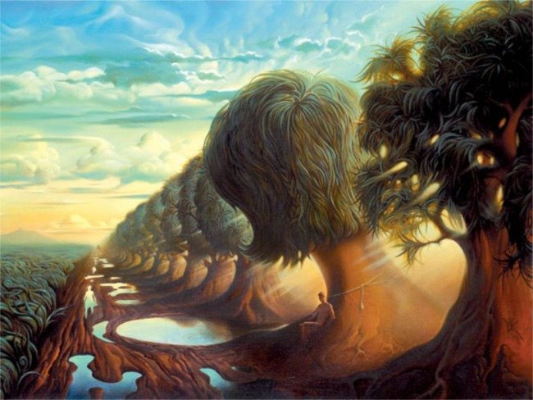
мистецтво першої половини ХХ століття

Slide 2
Основні ідеї та напрями розвитку мистецтва у першій половині XX ст
Поширилися авангардистські течії модернізму:
Футуризм (лат. futurum — майбутнє) — авангардистський напрям у літературі і мистецтві, представники якого намагалися створити мистецтво майбутнього, відкидали класичну художню спадщину, насаджували ідеї фантастики, урбанізму, крайнього формалізму.
Супрематизм (лат. supremus — найвищий) — різновид абстракціонізму; твори супрематизму є комбінаціями кольорових геометричних фігур (квадрат, трикутник, коло).
Сюрреалізм (фр. surrealism, буквально — надреалізм) — модерністська течія в літературі і мистецтві XX ст., яка намагається джерела творчості знайти в підсвідомості.
Кубізм (фр. cubisme, від cube — куб) — модерністська течія в західноєвропейському образотворчому мистецтві початку XX ст., представники якої зображували реальний світ у вигляді комбінацій геометричних форм (куба, кулі, циліндра, конуса тощо) та деформованих фігур.
Експресіонізм (фр. expression — виразність, вираження) — напрям у європейській літературі та мистецтві перших десятиліть XX ст. Головним в експресіонізмі проголошувалося вираження суб´єктивних уявлень митця, що зумовило потяг до ірраціональності, загостреної емоційності та гротеску.
Абстракціонізм (лат. abstractus — відокремлений, відірваний) — напрям у модерністському мистецтві XX ст., що цілком відмовляється від реалістичного зображення предметів і явищ.
Фовізм (фр. fauves — дикий) — один з напрямів модернізму, для якого властиві поєднання яскравих, «агресивних» кольорів, декоративність, пластичні деформації предметів.
Неокласицизм — течія в літературі та мистецтві XVIII — початку XX ст., що базувалася на стилізації зовнішніх форм античного мистецтва, італійського Відродження і частково класицизму.
Неореалізм — напрям в італійському кіно і літературі 40—50-х pp. XX ст. Визначними рисами неореалізму є демократизм і гуманізм, увага до життя простої людини, наявність документальної основи твору (принцип вірності факту).
Раціоналізм — 1) філософський напрям, який стверджує, що розум є вирішальним джерелом істинного знання; 2) практичне ставлення до життя.

Slide 3
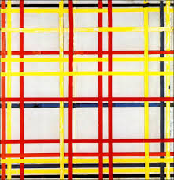
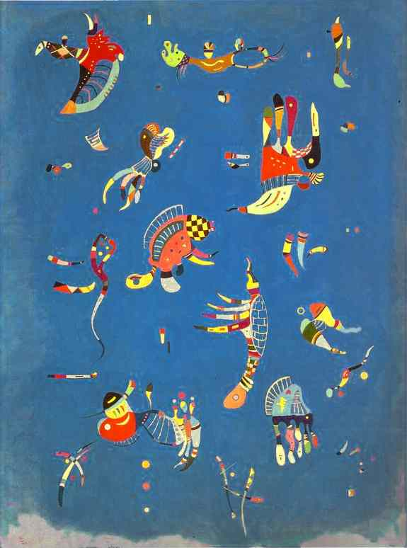
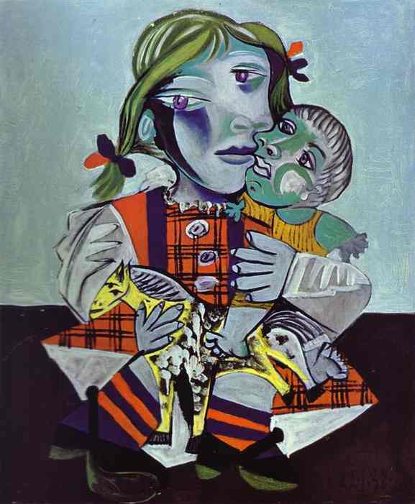
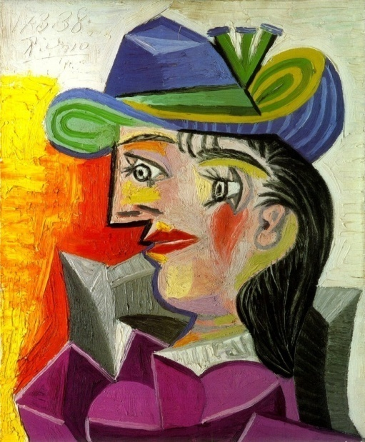
Живопис у першій половині XX ст
Пабло Пікассо (1881-1973)-видатний французький
художник,іспанець за походженням.Засновник кубізму.Пабло
Пікассо освіту здобув у художніх школах Барселони й
Мадрида.Одним із найкращих його полотен є «Дівчинка на
кулі», що вражає простотою і одночасно виражає складність
людської душі. Складні почуття і переживання викликає
картина«Балкон», яку П. Пікассо написав у 1919 р. У роки
громадянської війни в Іспанії художник-гуманіст виступав
проти фашизму. Багато працюваа як графік,скульптор.
Василь Кандинський (1866-1964) – російський живописець і
графік.Один із засновників абстрактного мистецтва.Із 1921 р.
вив за кордоном .
Пат Модріан (1872-1944)- нідерландський
живописець,представник авангардизму.Засновник
неокласицизму.Створював абстрактні композиції з
різнокольорних прямокутників.

Slide 4
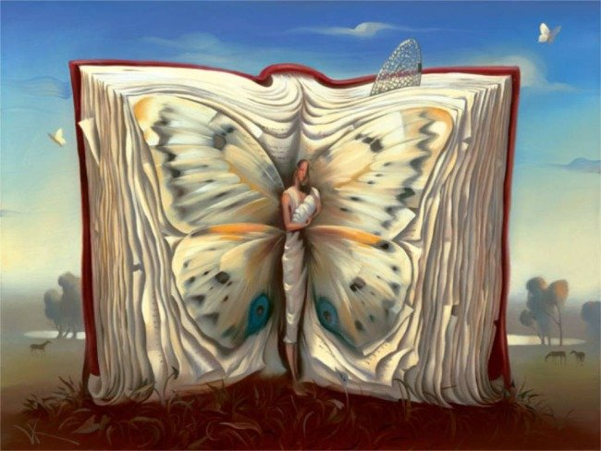
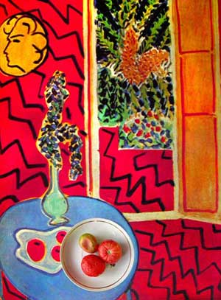

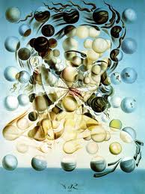
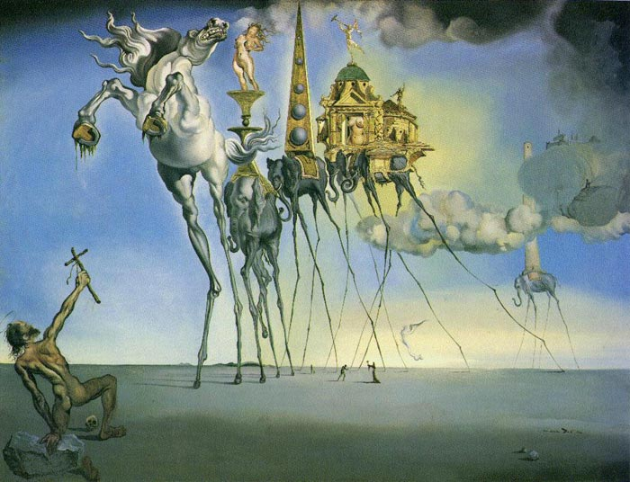
Живопис у першій половині XX ст
Казимир Малевич (1878-1935)- російський
художник,засновник однієї з течії абстрактного мистецтва
супрематизму. У картині « Чорний квадрат на білому тлі»
(1915р.) поєднав різнокольорові геометричні фігури(квадрат,
коло,трикутник) з накладеними на плошину об “ємними
фігурами .
Анрі Матісс(1869-1954) - французький живописець і графік,
декоративного мистецтва,один із лідерів фовізму . У своїх
картинах у яскравих барвах змальовував красу світу.
Сальвадор Далі(1904-1989) – іспанський
живописець,представник сюрреалізму.Картина “Палюча
жирафа “ (1935р.) сповнена фантастичних
видінь,надприродних,химерних зображень.

Slide 5
Музичне Мистецтво
ЕКСПРЕСІОНІЗМ(від лат. expressio - вираз) – напрям
європейського мистецтва першої чверті ХХ ст., який
зосереджувався на хворобливому стані душі, негативних
сторонах дійсності, співчуванні приниженим та ображеним,
жаху та відчаї. В музиці риси Е. властиві творчості Г.Малера,
Р.Штрауса, особливо А.Берга і А.Шенберга та їх
послідовників, характеризуючись відмовою від мажору і
мінору, максимальною дисонансністю, напівспівом –
напівмовленням, загостренням контрастних настроїв,
хворобливістю психіки і т. д.
КОНСТРУКТИВІЗМ- напрям у мистецтві 20-х рр. XX
ст.,який заперечував ідейний зміст мистецтва й підмінював
художній образ абстракцією. Найбільш типовим
представником іншого напряму в музиці – конструктивізму –
був німецький композитор Пауль Хіндеміт. До цього ж
напряму належали і французькі композитори, що входили у
творче об'єднання «Шістки»: Луї Дюрей, Даріюс Мійо,
Артюр Онеггер, Френсіс Пуленк, Жорж Орик та Жермена
Тайфер. Елементи конструктивізму спостерігаються і в
творах відомого французького композитора Еріка Саті.
Сильні національні музичні школи склалися у багатьох
європейських країнах і США. Засновником американської
музичної школи став видатний композитор Едуард Мак
Доуелл. Плідно працювали в цій країні композитори Рой
Гарріс, Семюел Барбер, Джордж Гершвін.
Едуард Мак-Доуелл (1861-1908)— американський компози-
тор, піаніст, один із засновників американської компози
торської школи. Автор симфонічних творів Індійська
сюїта, ліричних фортепіанних пєс тощо. Професор і
керівник першої музикальної кафедри в Колумбійському
університеті.
Джордж Гершвін (1898-1937 _— американський композитор.
Він уперше використав у симфонічних творах музичний
фольклор.Автор опери Рапсодія в стилі блюз, низки пісень.
Сергій Рахмапінов (1879-1943 )— російський композитор,
диригент, піаніст. З 1917 р. жив за кордоном із 1918 р. — у
США. У його музиці романтичний пафос поєднується з
лірично споглядальними настроями, методичність, широ-та і
свобода дихання — з ритмічною енергією. Написав чотири
концерти Рапсодія на тему Паганіні для фортепіано, три
симфонії та ін.

Slide 6
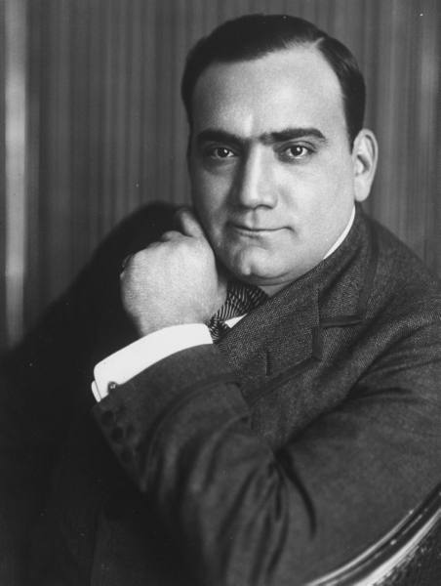
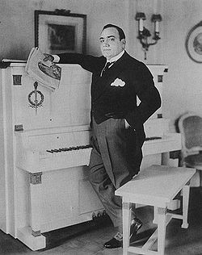
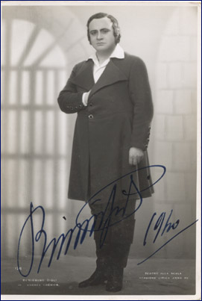
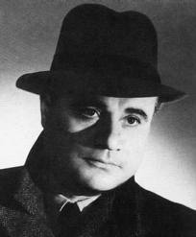
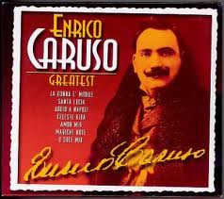
Музичне Мистецтво
Енріко Карузо (1873-1921) — італійський співак, який
виступав у багатьох країнах світу. Його артистичний
темперамент приваблював глядачів. Блискуче виконував
драматичні партії, неаполітанські пісні;
Беньяміно Джильї (1890-1957) — італійський співак. Виконував партії ліричного і драматичного тенору,
неаполітанські пісні. Знімався у фільмах.

Slide 7
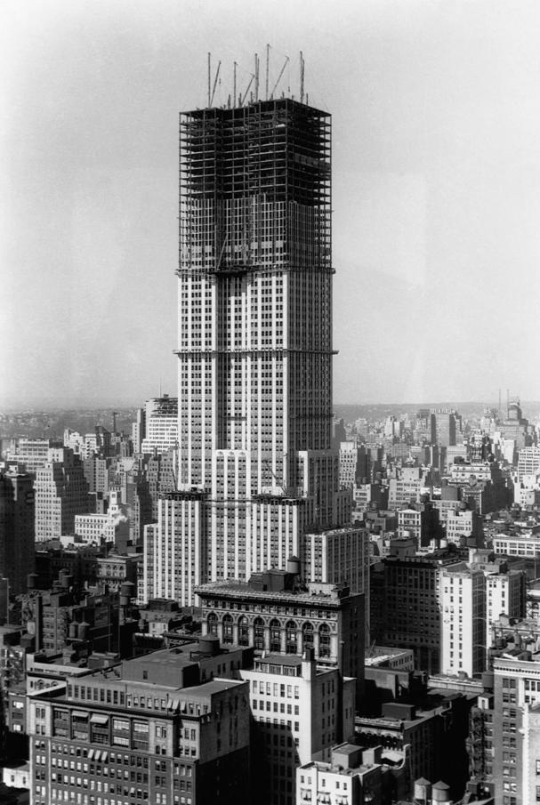
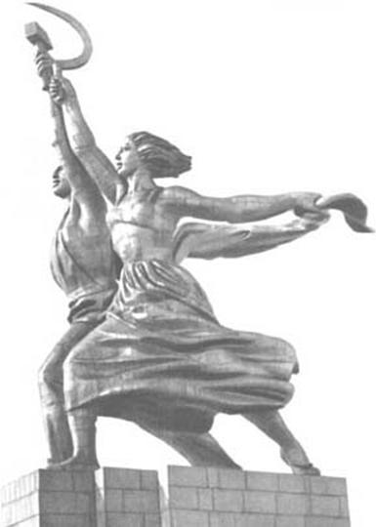
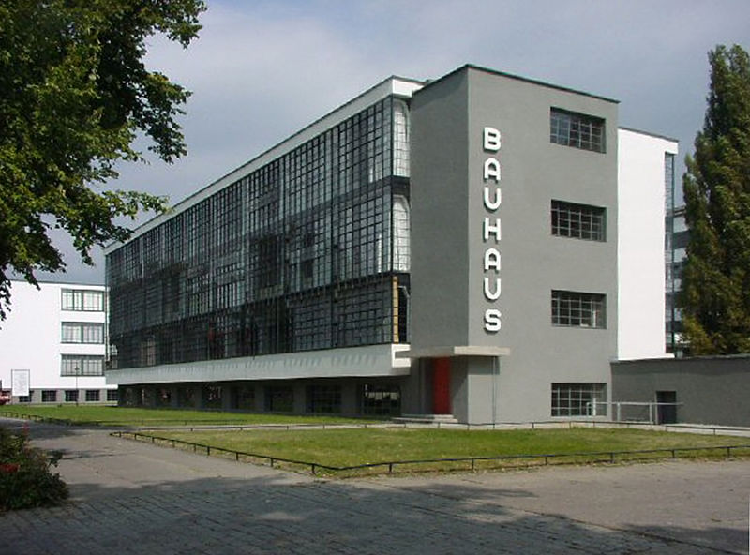
Архітектурне мистецтво
В архітектурі найбільш популярними були модерніські течії.
Одним з найвидатніших архітекторів тієї доби був Вальтер
Гріппіус, який у 1919 р. у веймарі заснував вищу школу
будівництва і художнього конструювання «Баухауз». Зведена
за його проектом будівля школи з одноіменною назвою стала
символом довершеності нового стилю – функціоналізму або
конструктивізму. У руслі цієї школи розроблялися естетика
функціоналізму, принципи сучасного формоутворення в
архітектурі та дизайні.
Французький архітектор Ле Корбюзьє розглядав
архітектуру як складову частину суспільного прогресу і
віддавав перевагу розробці зручних житлових будинків і
комплексів. За допомогою архітектури зодчі намагались
ліквідувати існуючу несправедливість, удосконалити
суспільство.З’явилася ідея розосередити населення великих
міст у містах-супутниках, створити "місто-сад».
Видатним явищем інтернаціональної художньої культури
тут упродовж тривалого часу називали скульптурну групу
В.Мухіної "Робітник і колгоспниця", створену спеціально
для радянського павільон Всесвітньої виставки 1937 р. В
Парижі.

Slide 8
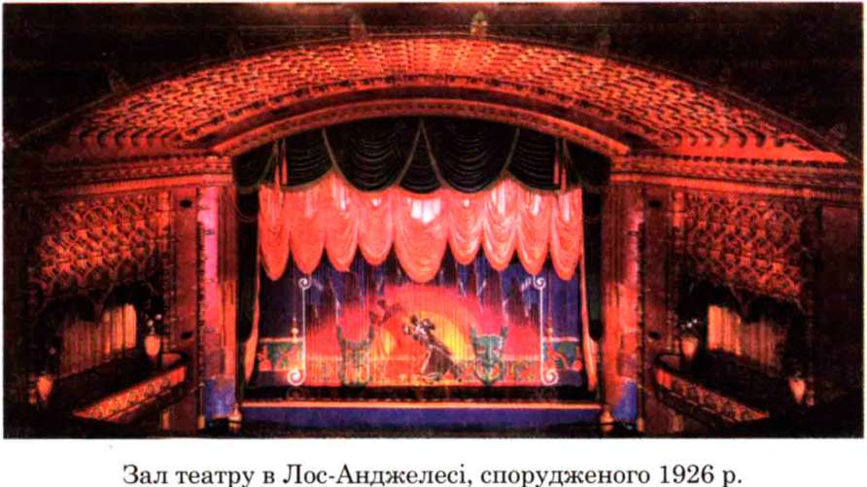
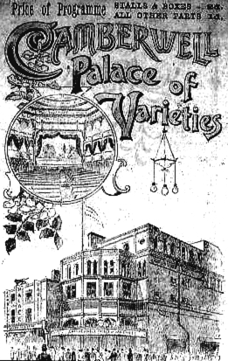
Театральне мистецтво
Незважаючи на появу кіно, театр залишався важливим
елементом світової культури. Після війни театри будувалися
на найпривабливіших вулицях Парижа, Лондона й Берліна. їх
будівлі природно поєднували модерну вишуканість із
заспокійливою розкішшю з її єгипетськими і грецькими
мотивами, мармуровими колонами, фонтанами і статуями.
Німецьке театральне мистецтво було пов'язане з іменем
Бертольда Брехта, який постійно шукав шляхів
удосконалення національного театру. У цій країні творили і
такі видатні майстри сценічного мистецтва, як А. Бассерман,
П. Вегенар, Олена Вайгель.
У Франції відомим театром, де були зосереджені кращі
художні сили, став «Комеді Франсез», а також так званий
«Театр бульварів». Відомими майстрами сцени в Англії
були Джон Гілгуд, Алек Гіннесс, Сібіл Торндайк.
Італійську сцену в післявоєнний період представляли
ІгоБетті, Луїджі Піранделло, Рафаель Вівіані.
У 30-х роках у Нью-Йорку були створені театри «Гілді» і
«Групп». Значну роль в американській драматургії відіграв
талановитий американський драматург Юджін О‘Ніл

Slide 9
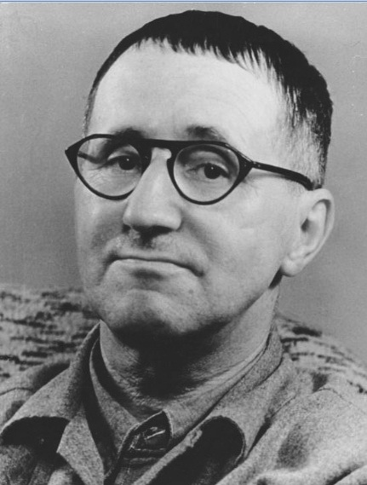
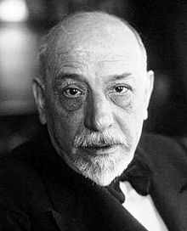
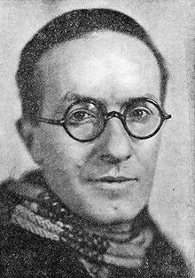
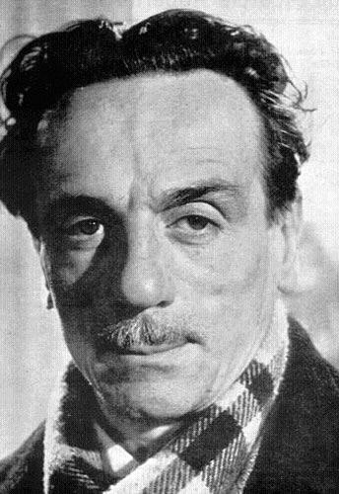
Театральне мистецтво
Видатні драматурги
Бернольд Брехт (1898-1956)— німецький письменник,
драматург, режисер. Його пєси « Тригрошова опера »1928 р.,
«Матінка Кураж та її діти» 1938 р., « Життя Галілея »1938-
1939рр., «Добра людина із Сезуана »1938-1940 рр. Мали
новаторське звучання. Розробив теорію епічного театру,
якому властива розповідь, і є його творцем. Зазначав, що
театр цього жанру повинен бути велич-но-спокійним,
Безпристрасним.
Луцгжі Піранделло (1867-1938) - італійський драматург.
Його драми «Шість персонажів у пошуках автора »1921 р.,
«Сьогодні ми імпровізуємо »1930 р. — про «маленьких
людей» в буржуазному суспільстві. У 1934 р. Одержав
Нобелівську премію.
Ж. Жироду — французький письменник і драматург. У пєсі
«Троянської війни не буде »змалював відчуття воєнної
небезпеки і наступу реакції.
Едуардо де Філіппов (1900-1975) — італійський драматург,
режисер, актор. Його творчість повязана з неореалізмом. У
пєсах «Філумена Мартурано», «Субота, неділя, понеділок »
майстерно показав глибину людських характерів. У 1931-
1973 рр. був керівником власної трупи.

Slide 10
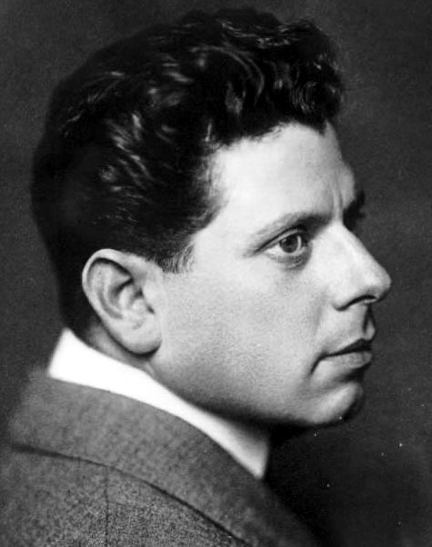
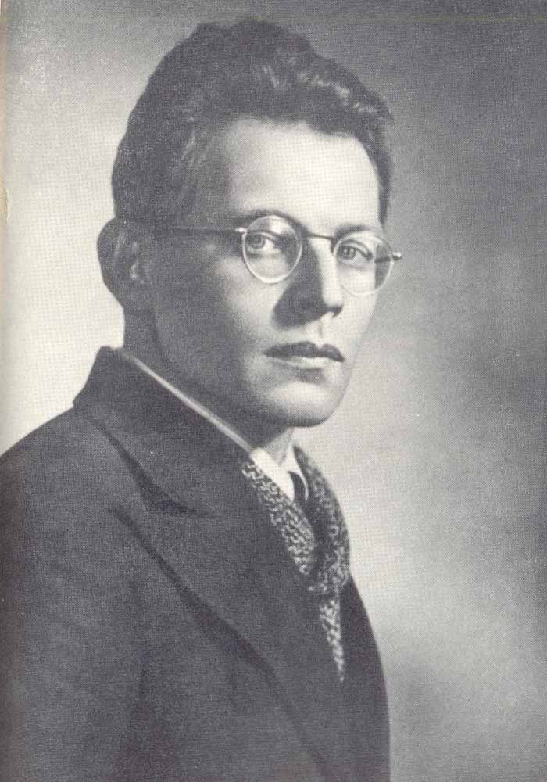
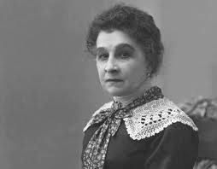
Театральне мистецтво
Видатні актори
Макс Рейнгардт (1873-1943 )— німецький режисер
і актор. У 1905-1933 рр. очолював німецький театр,
ставив німецьку античну класику. У створених ним театрах і
студіях Берлін, Відень експериментував у царині
театральних форм, нових виразних засобів.У1933 р.
емігрував з Німеччини, помер у США.
Іван Москвін (1874-1946)—російський актор. Із 1898 р.
працював у Московському художньому театрі. Зіграв такі
ролі: Федора Цар Федір Іоаннович О. Толстого, Протасова
Живий труп Л. Толстого, Луки На дні М. Горько-го та ін. З
найбільшою повнотою намагався повязати творчу школу
МХАТу з традиціями російського сценічного реалізму.
Марія Єрмолова (1853-1928) -російська актриса. Із 1871 р.
працювала у Малому театрі Москви. В її героїчному і
романтичному репертуарі поєднувалися сміливість ідейного
замислу і глибина психологічного розкриття образу з
досконалою художньою формою. Прославилася в ролях:
Лоуренсії за пєсою Лопе де Вега Овече джерело, Жан-ни
Дарк за пєсою В. Шекспіра Орлеанська діва, в драмах О.
Островського та ін.

Slide 11
Презентацію виконала
Нижня Інна, учениця 10-В класу

